Slide 1
At lave en cost report
Unicorn crash course.

Slide 2
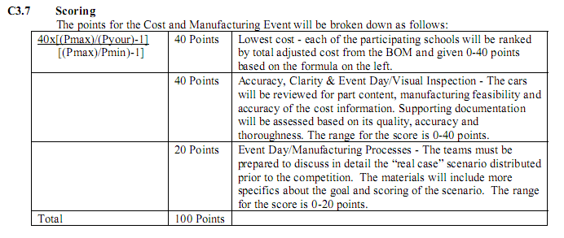
Derfor er det vigtigt:

Slide 3
Static Events:
Presentation
75
Engineering Design
150
Cost Analysis
100
Dynamic Events
Acceleration
75
Skid-Pad
50
Autocross
150
Fuel Economy
100
Endurance
300
Total Points
1,000
10%

Slide 4
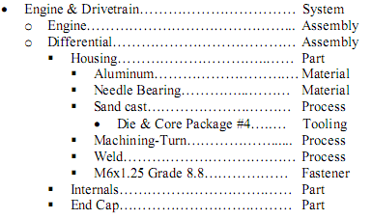
Elektronisk system duer ikke, så gamle metode for 2010.
Alt indekseres:
Brake System
Engine & Drivetrain
Frame & Body
Electrical Miscellaneous,
Fit & Finish
Steering System
Suspension
Wheels & Tires

Slide 5
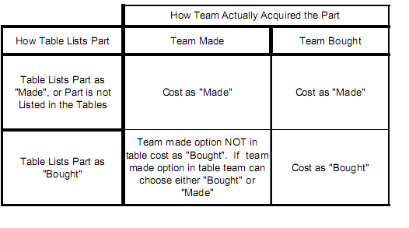
To (måske) vigtigste begreber:
-Team made
- Team bought

Slide 6
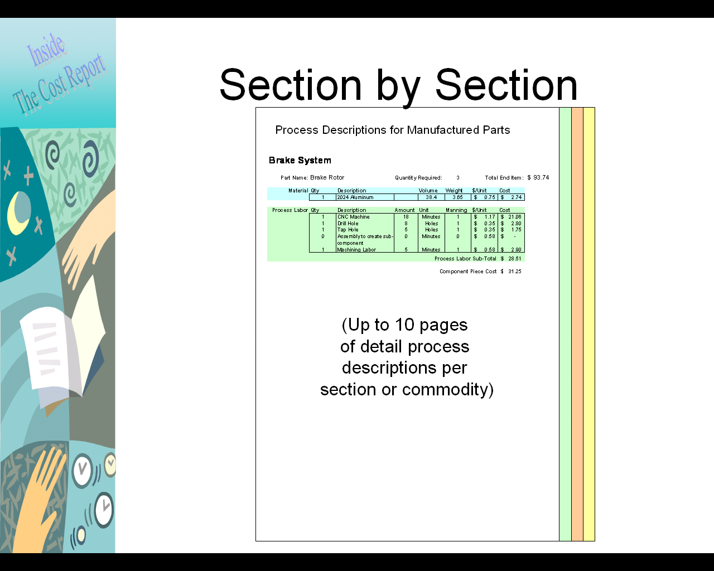

Slide 7
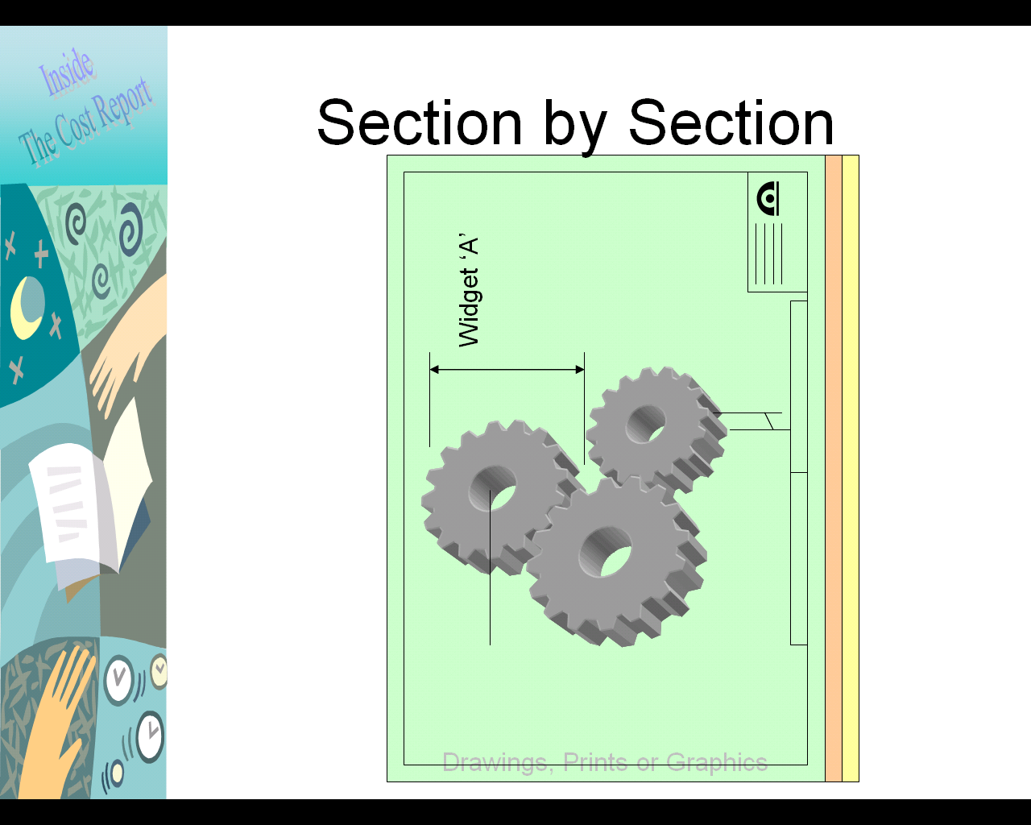

Slide 8
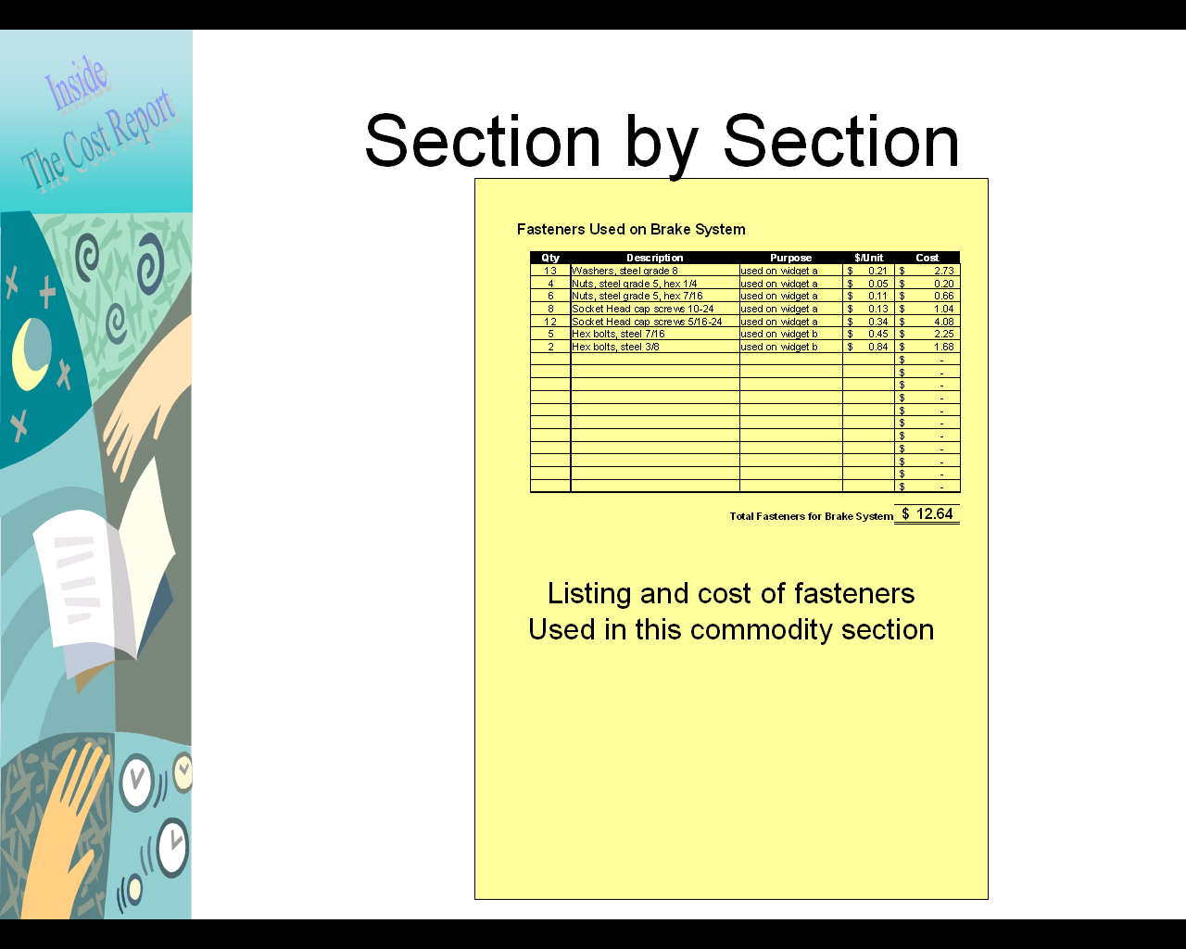

Slide 9
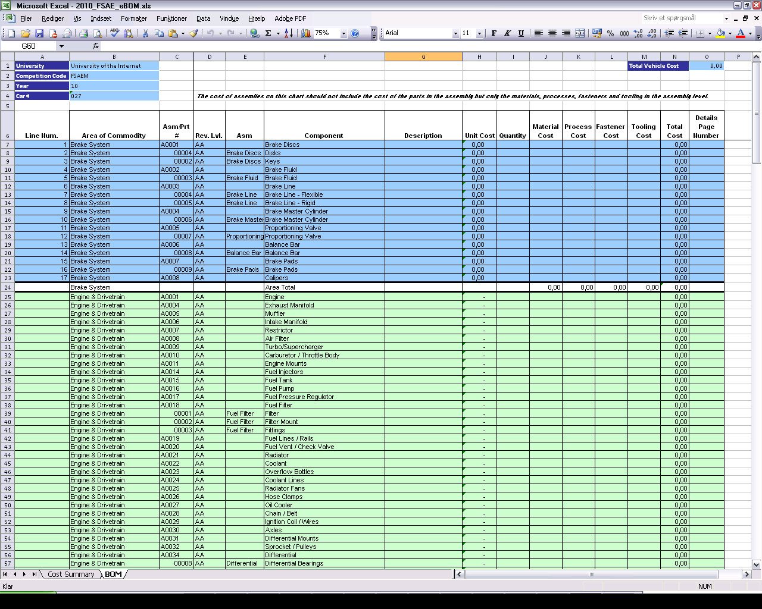

Slide 10
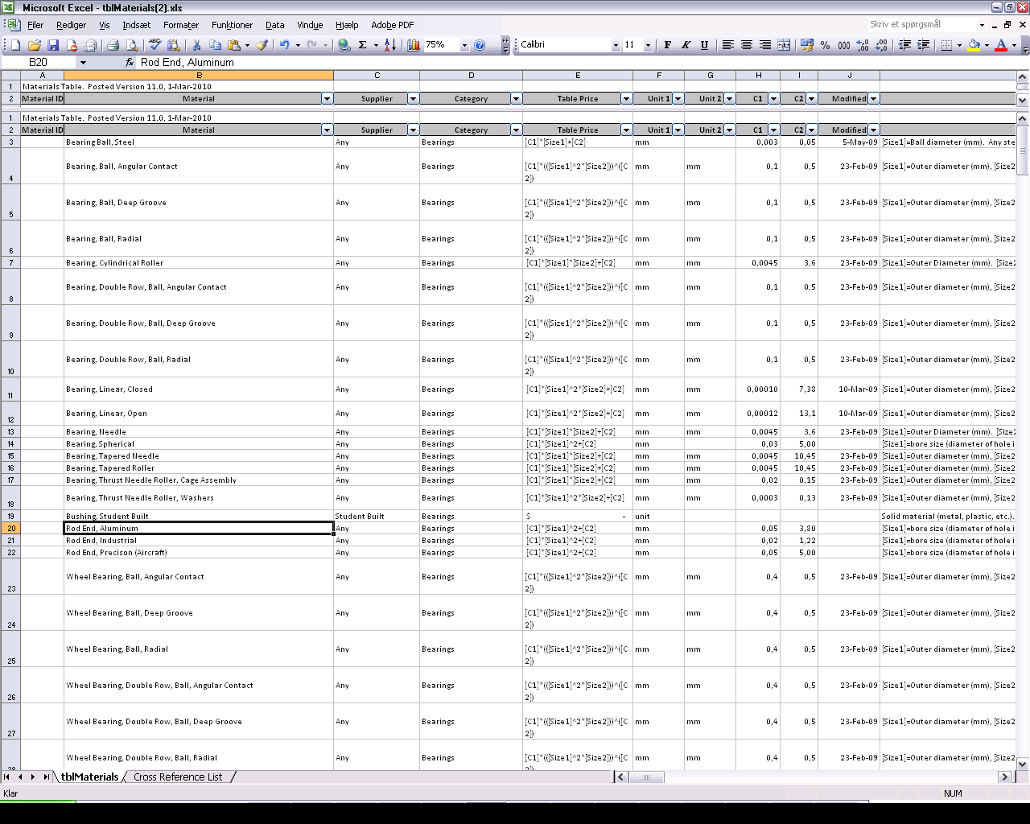

Slide 11
Plan for udarbejdelsen af cost report
- Hvert medlem tildeles en komponent
- Erfaringsopsamling
- Hvert medlem tildeles mange komponenter
Færdig.

Slide 12
Lars - Intake Manifold
Ricki - Fuel Tank
Peter H - Pedals
Peter F - Headrest / Restraints
Lennart - Radiator + Tubing
Morten K - Brake Discs
Steffen - Upright
Henrik - Pushrods / Pullrods

Slide 13
El:
Mange købte komponenter.
Ikke så mange dele bestemt endnu
Stand-alone datalogging er ikke med.
- Find ud af hvad "must have" komponenterne er.
- Lav cost report på wirering harness.

